Slide 1








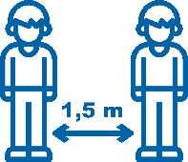
Necessiteu contactar amb el vostre CAP?
1. Fer econsultes al vostre professional sanitari mitjançant La Meva Salut
(es posaran en contacte directament amb vosaltres)
2. Deixar un missatge a www.bsa.cat- Petició de visita - Com et podem ajudar- per gestionar la petició
(un professional del CAP us contactarà)
3. Trucar al 93 460 39 00
4. Si el vostre equip professional us ha contactat demanant
que vingueu presencialment al CAP:
Feu servir
mascareta
Sense guants
Reunteu-vos
les mans
Arribeu
puntuals
Respecteu la distància
interpersonal
Per estar el més a prop possible i oferir-vos la mateixa atenció de qualitat, els professionals del vostre
CAP us poden atendre de manera presencial, per telèfon, videotrucada o mitjançant La Meva Salut.
Per a dubtes pediàtrics podeu consultar l'aplicació del Servei de Pediatria (BSA APPediatria) i/o el blog Parlem-ne.
Gràcies per la vostra col·laboració i responsabilitat
#BSAMésAPropQueMai
Juny 2020
Notes:
<número>

